Slide 1
LINGUAGEM DE PROGAMAÇÃO PROFESSOER MARCOS ROBERTO DE MORAIS
ALAN FERNANDO RODRIGUES DA SILVA
RAFAEL DA SILVA DOS REIS
STHEFANE CRISTINA CHIANCA

Slide 2
PROJETO VESTIBULAR
A Fatec Arthur de Azevedo, por determinação do Centro Paula Souza, e principalmente motivado pela pandemia do Covid-19, precisará realizar o vestibular de inverno online.

Slide 3
Nessa primeira parte de Codigo desenvolvido mostra como será a tela inicial do projeto
int main()
{
system("color 1F");
int op,corretas,por;
do{
system("cls");
alunos aluno;
char gabarito[51]={'a','b','c','d','e','e','d','c','b','a','a','b','c','d','e','e','d','c','b','a','a','b','c','d','e','e','d','c','b','a','a','b','c','d','e','e','d','c','b','a','a','b','c','d','e','e','d','c','b','a','\0'};
printf("| VESTIBULAR FATEC |\n\n\n1. Comecar Prova\n2. Sair\n\nDigite uma opcao: ");
scanf("%d",&op);
fflush(stdin);
system("cls");
switch(op){

Slide 4
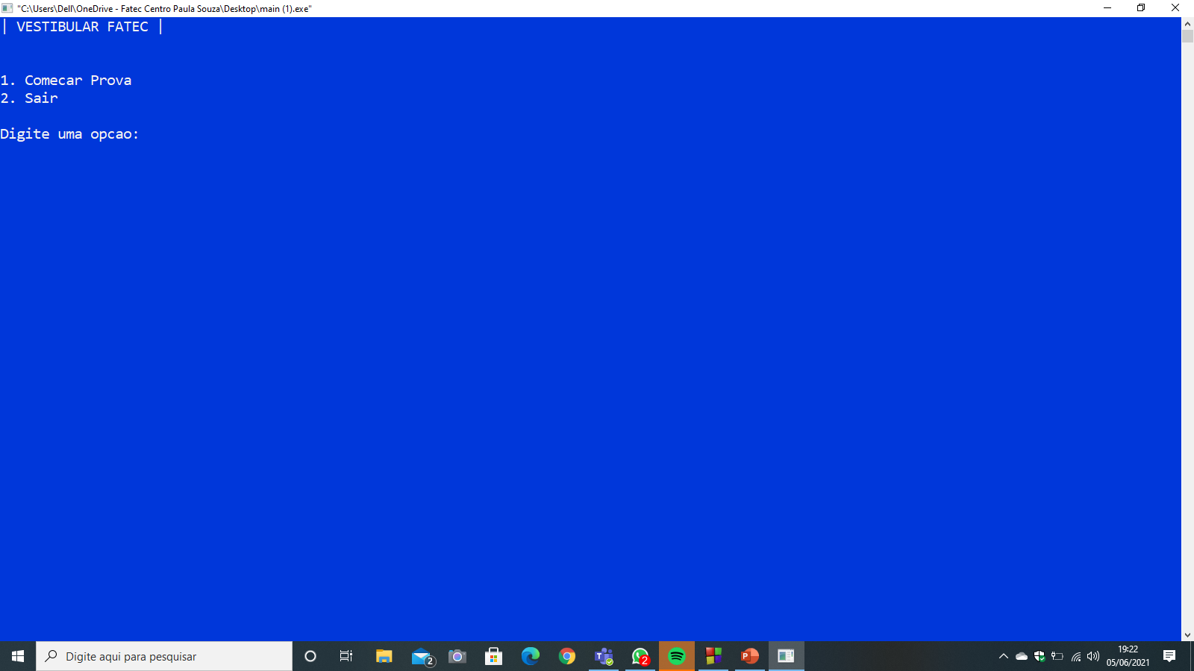
Ao executar a tela será apresentada assim

Slide 5
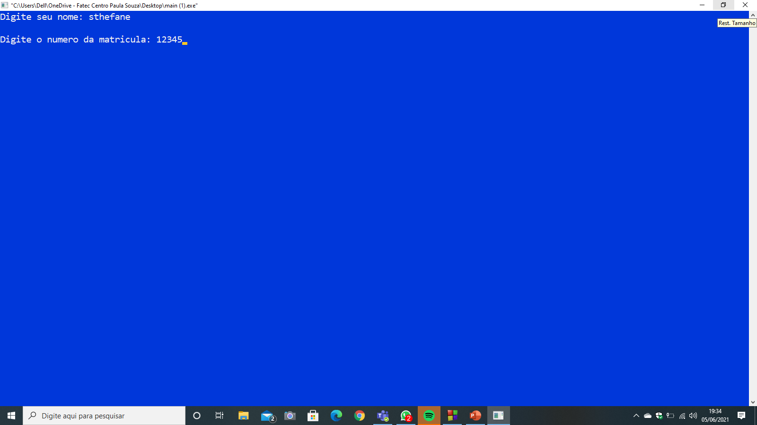
Na case1 o usuário digitara o Nome e o numero da matricula;
case 1:
corretas=0;
printf("Digite seu nome: ");
scanf("%[^\n]s",&aluno.nome);
fflush(stdin);
printf("\nDigite o numero da matricula: ");
scanf("%d",&aluno.num_alu);
fflush(stdin);
system("cls");

Slide 6
Logo o usuário dera colocar as resposta das questões, e usamos o código abaixo:
for(int i=0;i<50;i++){
printf("| VESTIBULAR FATEC |\n\n");
printf("Questao %d \nDigite a resposta: ",i+1);
scanf("%c",&aluno.respostas[i]);
if(aluno.respostas[i]!='a'&& aluno.respostas[i]!='b' && aluno.respostas[i]!='c' && aluno.respostas[i]!='d'&& aluno.respostas[i]!='e'){
printf("\n\7ERRO, A resposta digitada nao deve ser diferente de (a,b,c,d,e)\n\n");
i-=1;
system("pause");
}
fflush(stdin);
system("cls");
}

Slide 7
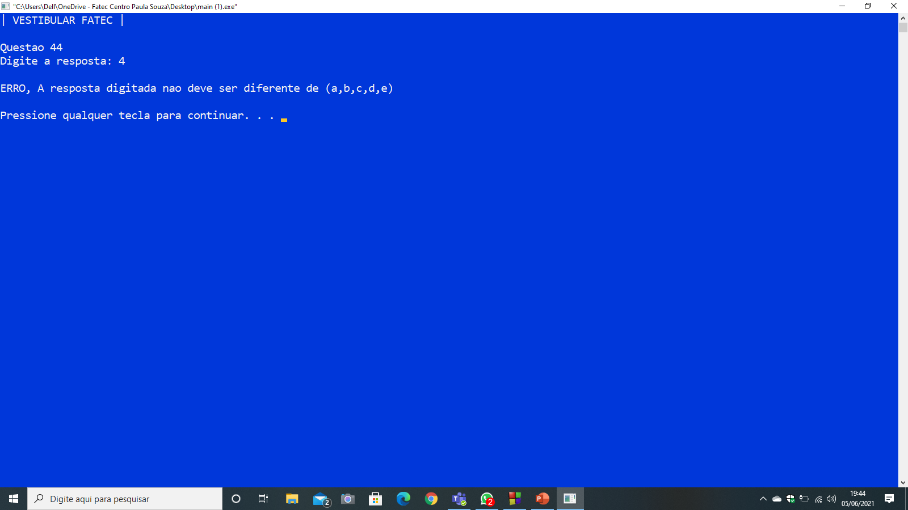
Quando digitada uma resposta diferente de a;b;c;d;e, o programa da um aviso de erro.

Slide 8
for(int j=0;j<50;j++){
if (aluno.respostas[j]==gabarito[j]){
corretas+=1;
}}
por=corretas*0.50;
printf("| VESTIBULAR FATEC |\n\n");
printf("Numero da Matricula: %d\n\nQuestoes Corretas: %d\n\n",aluno.num_alu,corretas,por);
FILE*pointer = fopen("aluno.txt","a+");
if(pointer==NULL){
printf("ERRO, IMPOSSIVEL LOCALIZAR O ARQUIVO!");
}
else{
fprintf(pointer, "%s %d %d\n",aluno.nome,aluno.num_alu,corretas);
}
fclose(pointer);
system("pause");
break;
Respondendo as questões no final será exibido a quantidade de respostas acertadas.

Slide 9
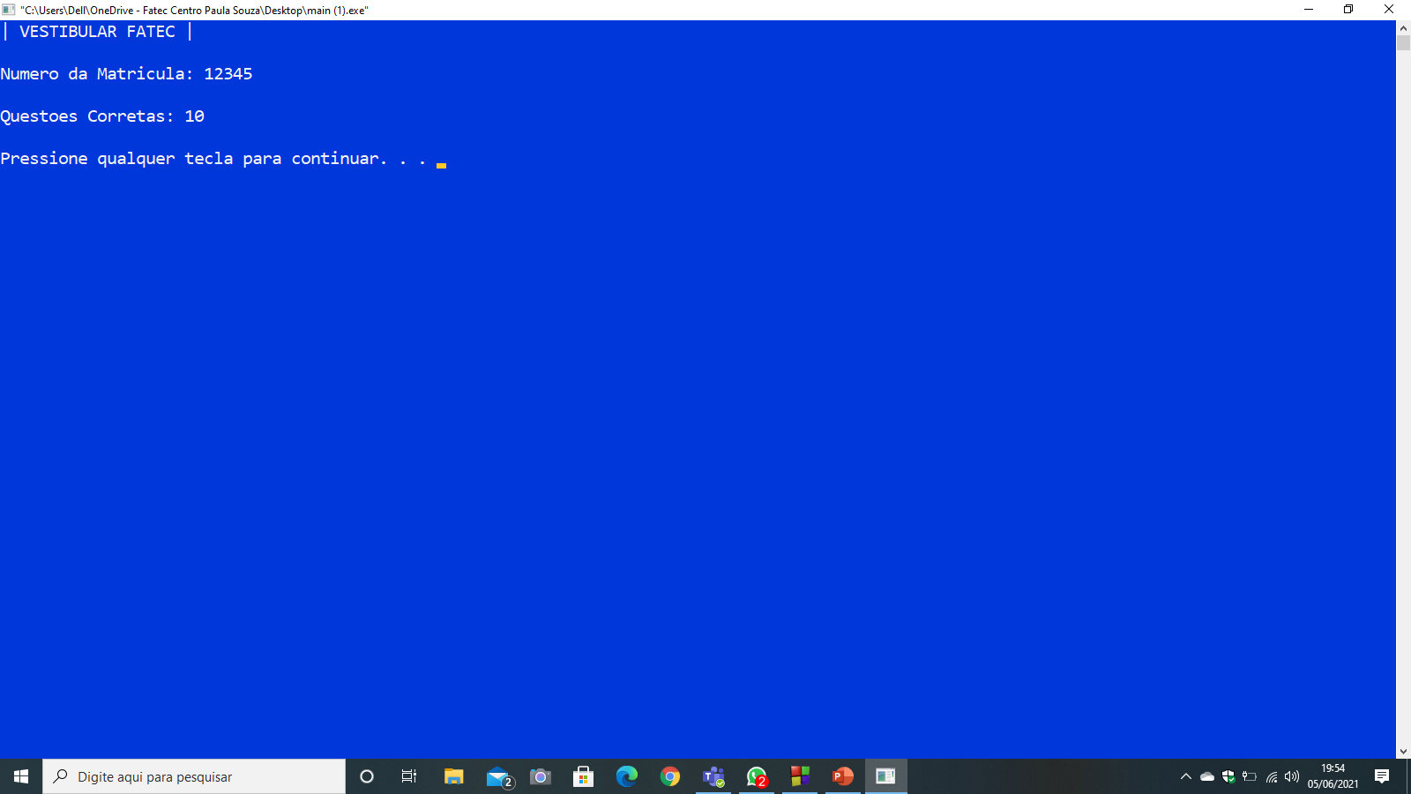

Slide 10

O case 2 é para sair do programa
case 2:
exit(1);
}
}while(op!=2);

Slide 11
PROJETO CONTA BANCARIA
Crie um programa que permita gravar as informações de um cliente e de uma conta (memória). Uma vez aberta a conta, faça no programa uma simulação de operações de depósito, saque, e exibição de saldo.

Slide 12
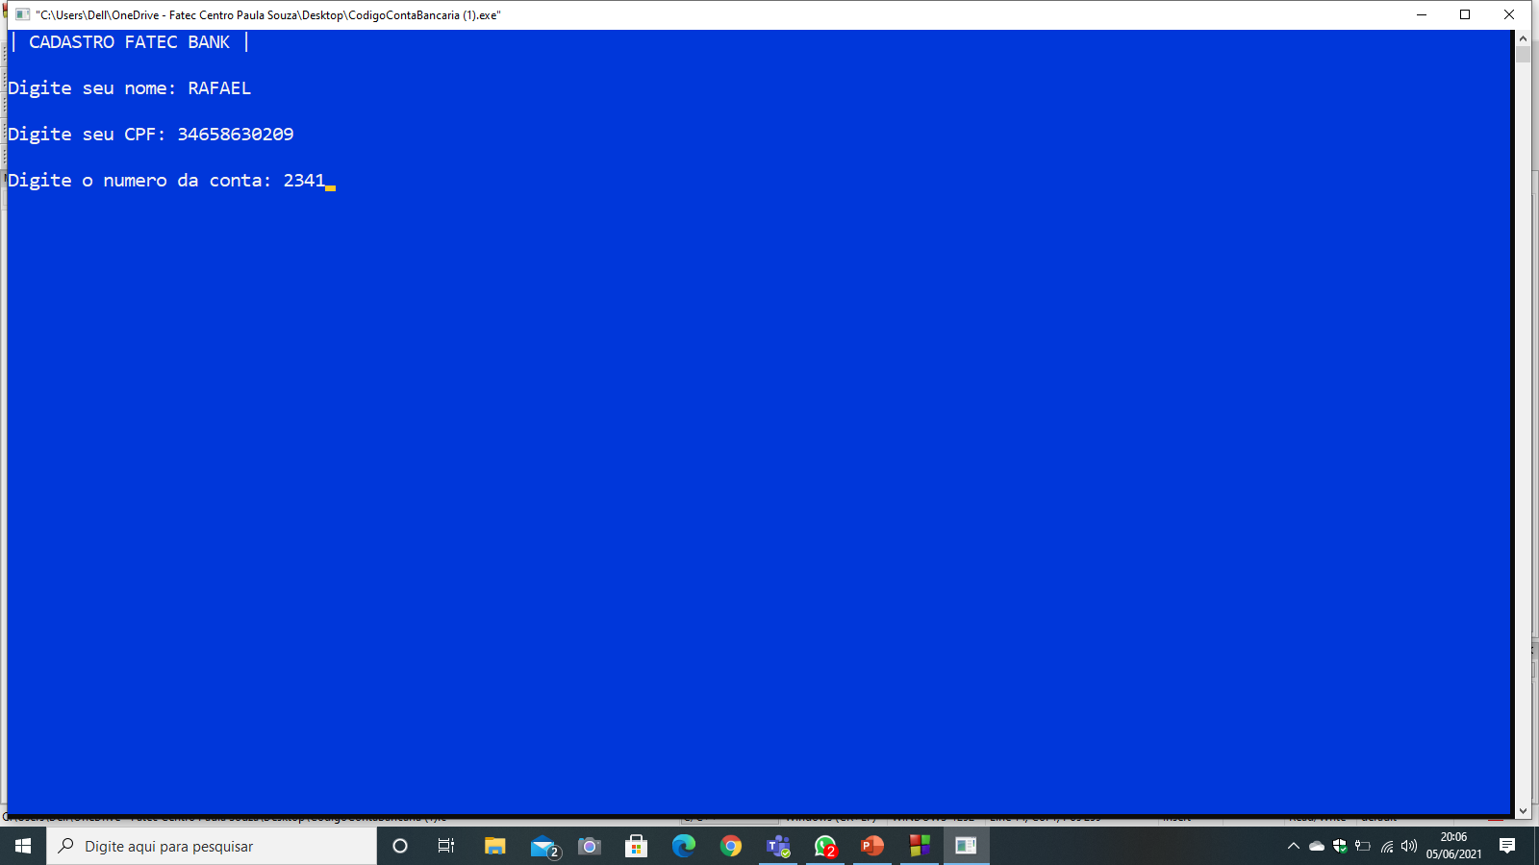
Essa é a tela inicial do nosso projeto

Slide 13
E o código a seguir mostra como foi desenvolvido.
int main(){
system("color 1F");
accounts acc1;
int opc;
float dep,saq;
acc1.balance=0;
printf("| CADASTRO FATEC BANK |\n\n");
printf("Digite seu nome: ");
scanf("%[^\n]s", acc1.clientes.name);
printf("\nDigite seu CPF: ");
scanf("%d",&acc1.clientes.cpf);
printf("\nDigite o numero da conta: ");
scanf("%d",&acc1.acc_id);
system("cls");

Slide 14
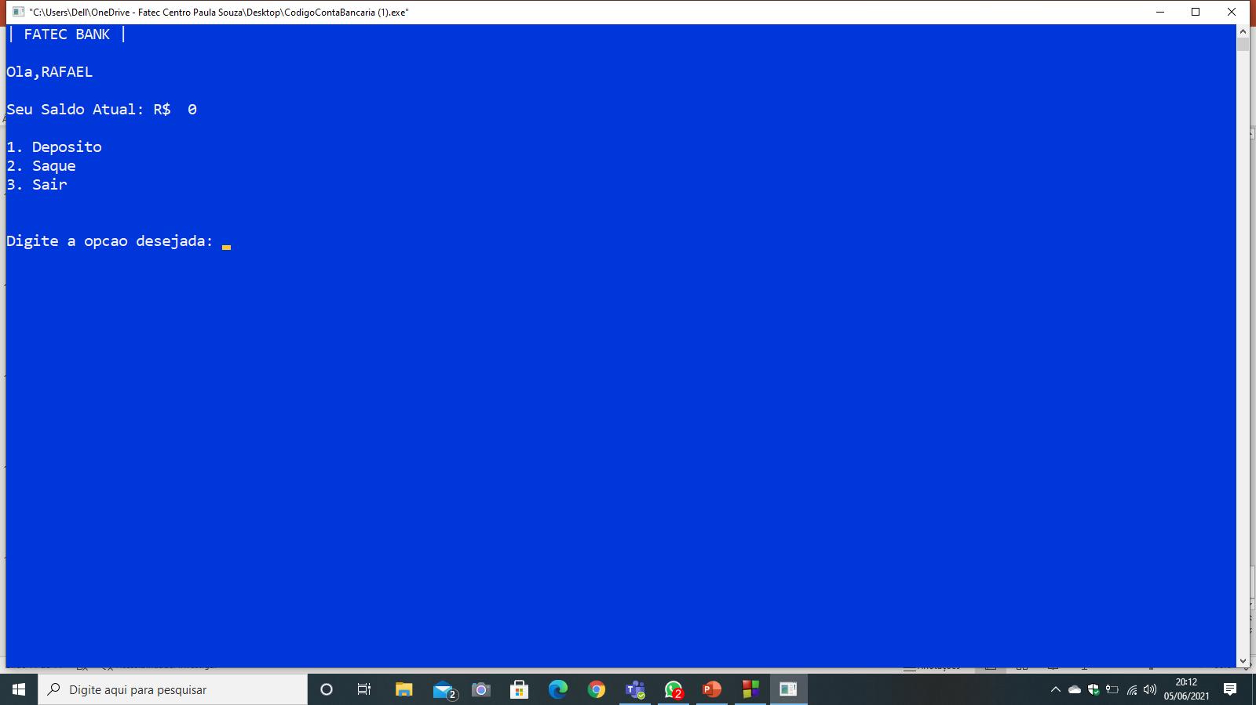
Para a tela do menu principal foi elaborado o código abaixo:
do{
system("cls");
printf("| FATEC BANK |\n\nOla,%s\n\nSeu Saldo Atual: R$ %2.f\n\n",acc1.clientes.name,acc1.balance);
printf("1. Deposito\n2. Saque\n3. Sair\n\n\nDigite a opcao desejada: ");
FILE*pointer = fopen("clientlist.txt","a+");
if(pointer==NULL){
printf("ERRO, IMPOSSIVEL LOCALIZAR O ARQUIVO!");
}
else{
fprintf(pointer, "Nome do cliente:%s\nCPF:%d\nConta:%d",acc1.clientes.name,acc1.clientes.cpf,acc1.acc_id);
}
fclose(pointer);
scanf("%d",&opc);
switch(opc){
Ficando assim nossa tela:

Slide 15
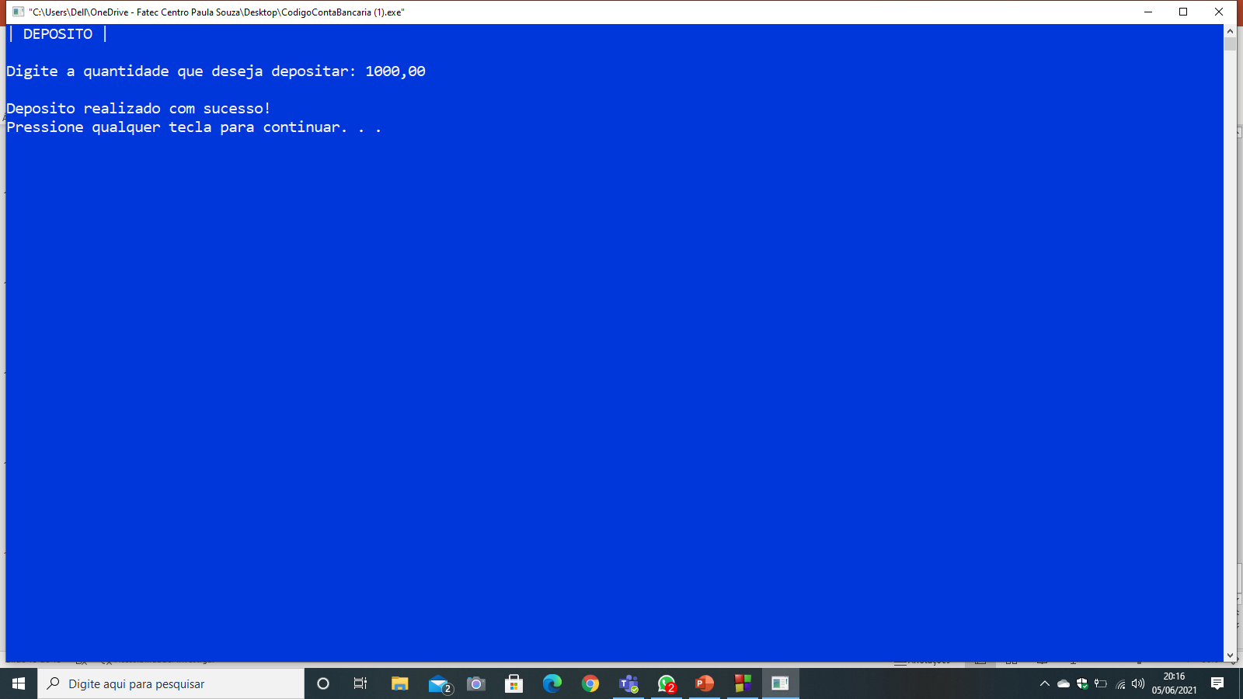
Nessa case 1, que seria a primeira opção, deposito, onde o usuário digita o valor desejado.
case 1:
system("cls");
printf("| DEPOSITO |\n\nDigite a quantidade que deseja depositar: ");
scanf("%f",&dep);
if(dep<0){
printf("\n\7ERRO, O Valor a ser depositado deve ser maior que R$ 0.00\n");
system("Pause");
}else{
acc1.balance+=dep;
printf("\nDeposito realizado com sucesso!\n");
system("Pause");
}
break;

Slide 16

A case 2, saque, o usuário insere o valor que deseja sacar esse valor é retirado do saldo da conta
system("cls");
printf("| SAQUE |\n\nDigite a quantidade que deseja sacar: ");
scanf("%f",&saq);
if(saq>acc1.balance){
printf("\n\7ERRO, Valor digitado indisponivel para saque!\n");
system("Pause");
}else{
acc1.balance-=saq;
printf("\nSaque realizado com sucesso!\n");
system("Pause");
}
break;

Slide 17
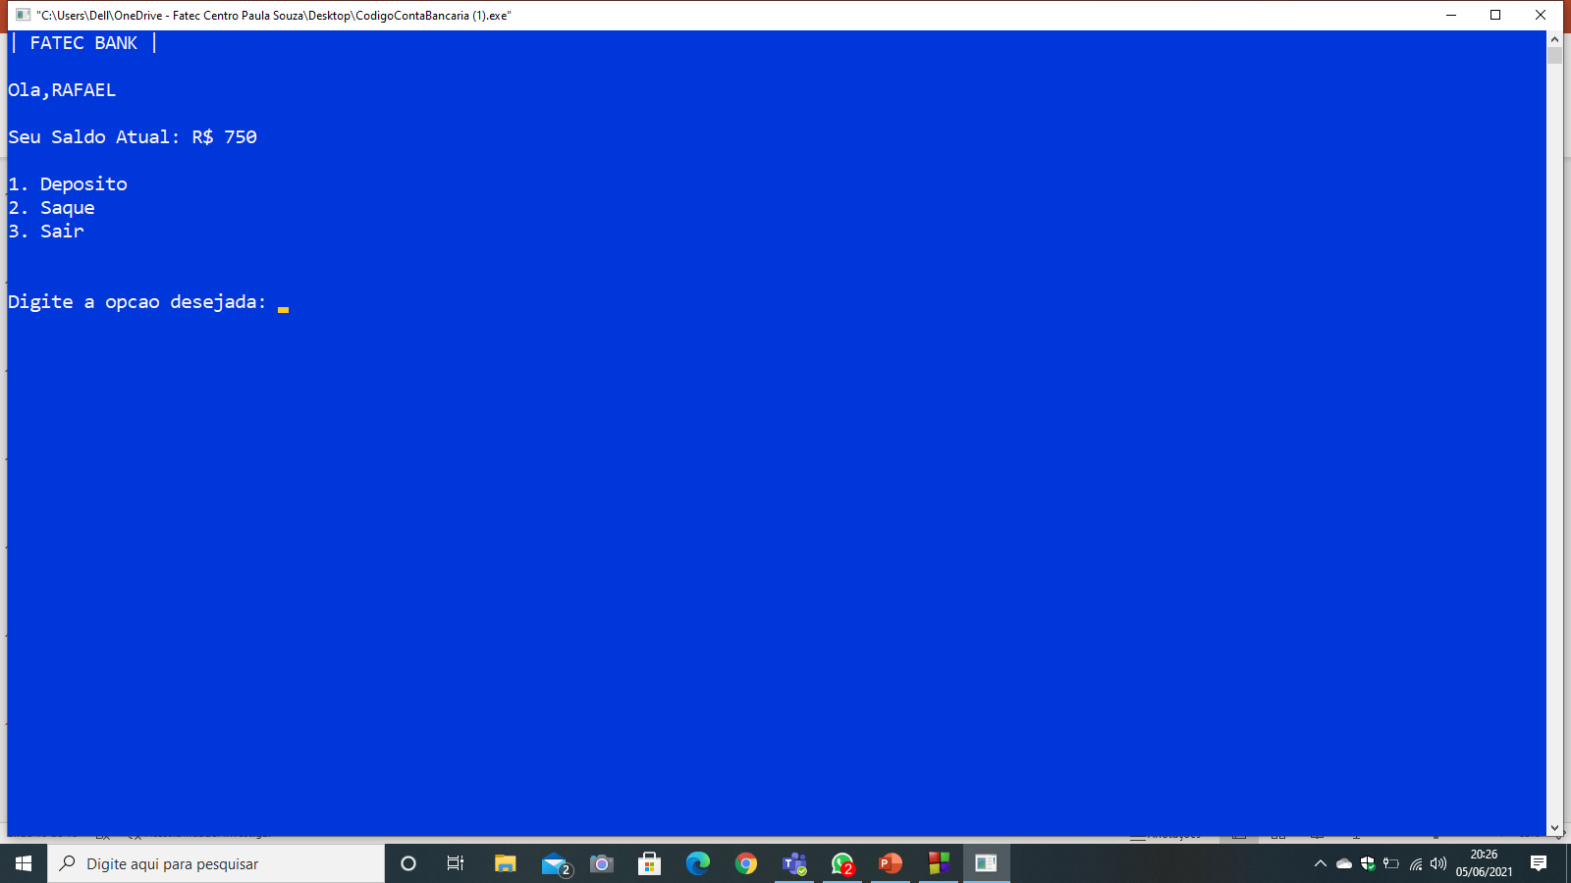
A tela abaixo mostra como será mostrado o saldo na tela após o saque;

Slide 18
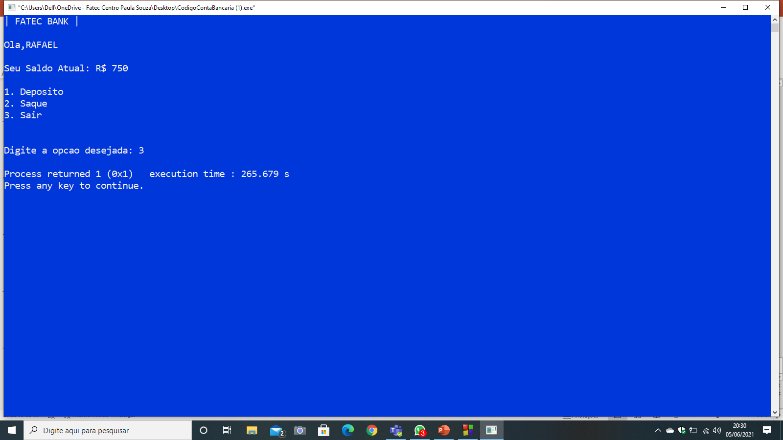
Já a case 3, será a opção de sair do programa.
case 3:
exit(1);
default:
printf("\n\7Opcao invalida!\n");
}}while(opc!=3);

Slide 19
CONSIDERAÇÕES FInais
Para o desenvolvimento desse projetos colocamos em pratica o conteúdo dado em aula, durante o semestre, utilizamos a Linguagem de Programação C, como solicitado,
E fizemos da melhor forma o desenvolvimento desses projetos.
https://github.com/Rafaelreis88/Maromo
https://clipchamp.com/watch/69ifDQTPfM7

